Slide 1
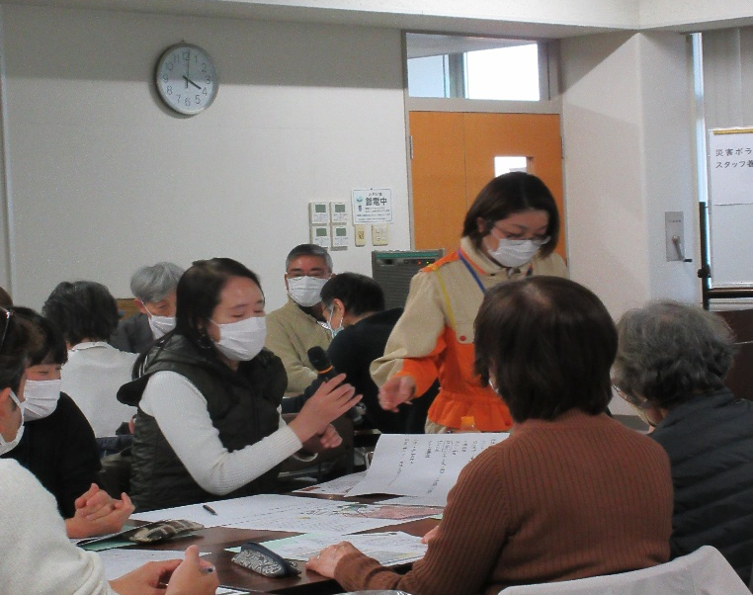
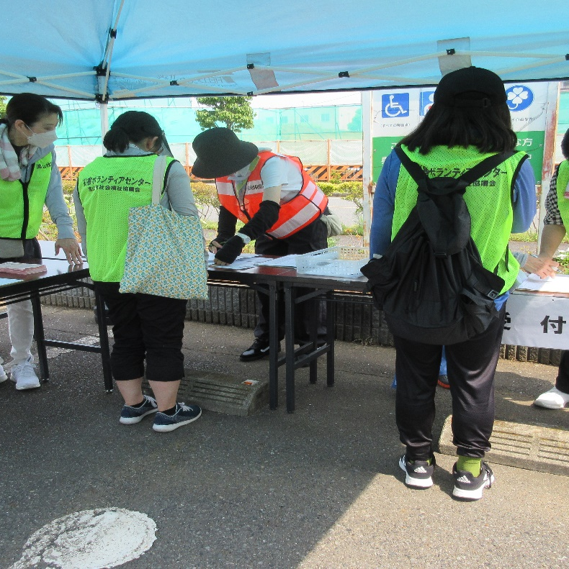
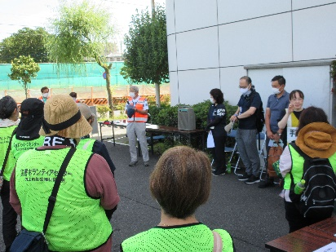
①災害ボランティア入門講座
受講者募集!!
①②申込方法：９月２１日（土）から受付 （先着順）
※電話・ファックス・メールにてボランティアセンターまで（土曜閉館）
氏名・住所・連絡先（電話・メール等）明記の上、お申し込みください。
会場：流山市ケアセンター 研修室
対象：災害ボランティア入門講座等受講済みの方
災害ボランティア経験者、ボランティア登録者
（市内在住・在勤・在学の方）
会場：流山市ケアセンター（平和台２丁目）
費用：無料
持ち物等：①②筆記用具、飲み物、マスク ②昼食
令和６年1１月２日（土）9時30分～12時
内容：災害ボランティアセンターの概要（受付９時10分より）
ボランティアの心構えについて
講師：流山市社会福祉協議会職員
対象：市内在住・在勤・在学の方
定員：４０名
③申込方法：９月２１日（土）から受付 （先着順）
※電話・ファックス・メールにてボランティアセンターまで（土曜閉館）
氏名・住所・連絡先（電話・メール等）明記の上、お申し込みください。
受講者募集!!
②災害ボランティアコーディネーター 養 成 講 座
②災害ボラセンスタッフ養成講座（実践編）
日 時：２月９日（金）１０時００分～１６時３０分
（入室・受付開始 9時50分）
会 場：流山市ケアセンター 研修室
対 象：災害ボランティア入門講座等受講された方
災害ボラセン運営スタッフとして活動
いただける方（市内在住・在勤・在学の方）
申込方法：１/１５から受付（先着順）
電話・ファックス・メールにて（氏名・住所・
電話番号・メールアドレス）にてボランティアセンターまで
講 師：公益社団法人
ＳＬ災害ボランティアネットワーク
▽会場：流山市ケアセンター 4F研修室
▽費用：無料 ▽定員：各３０名（先着順、定員になり次第締め切り）
▽持ち物等：筆記用具、飲み物、マスク、動きやすい服装
▽その他：手話通訳・要約筆記の用意があります。必要な方はお申し出
ください。
▽申し込み先：電話、ＦＡＸまたはＥメールでボランティアセンターに
お申し込みください。
令和６年11月16日（土） 9時30分～16時
（受付９時10分より）
内容：災害ボランティアセンターのしくみとコーディネーターの役割
災害ボランティアセンター各班のながれ・模擬演習
講師：SL災害ボランティアネットワーク
常任理事 天寺純香氏
対象：入門講座受講者・活動経験者・災害支援に関心のある方
災害ボランティアコーディネーターとして活動いただける方
定員：３０名
詳細は裏面
参加費無料
詳細は裏面へ
詳細・申し込み先等については、裏面をごらんください。
【主催：申し込み先】流山市社会福祉協議会ボランティアセンター
（流山市平和台2-1-2ケアセンター内）
電話：04-7159-4939 ＦＡＸ：04-7159-4736
Ｅメール：volcen@nagareyamashakyo.com

Slide 2
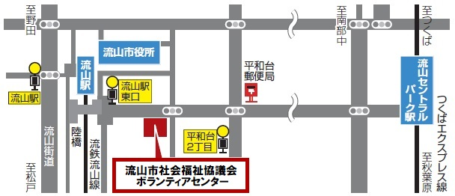
大規模災害発生時には、社会福祉協議会が災害ボランティアセンターが立ち上げられ、災害ボランティアが災害支援の大きな力となります。
入門講座では、一人でも多くの方に災害ボランティアとして主体的に参加・協力していただけるよう、災害ボランティアとしての心構えや災害ボランティアセンターについての基礎について学んでいただき、災害ボランティアコーディネーター養成講座では、ボランティアが円滑に活動につながるようボランティアの受付から被災者のニーズを把握して、ボランティアと結びつける役割を担う災害ボランティアコーディネーターの養成を目的として開催します。
▽持ち物等：筆記用具、飲み物、マスク、動きやすい服装
▽その他：手話通訳・要約筆記の用意があります。必要な方はお申し出
ください。
▽申し込み先：電話、ＦＡＸまたはＥメールでボランティアセンターに
お申し込みください。
会場：流山市ケアセンター 研修室
費用：無料
持ち物等：①②筆記用具、飲み物、マスク、動きやすい服装 ②昼食
【お申し込みについて…①②共通】
申込み受付：令和６年９月２１日（土）より（先着順）
申込み先 ：電話・ファックス、Eメールでボランティアセンターにお申し込み
ください 。（※電話は土日祝休館）
☆メールの方は「①災害ボランティア入門講座 申込み」
「②コーディネーター養成講座」申込み」とご入力ください。
☆氏名（ふりがな）・住所・連絡先をお伝えください。
講座内容
≪①入門編 ≫
（講義・図上演習） ・災害ボランティアセンターのしくみと役割
講師：公益社団法人 ＳＬ災害ボランティアネットワーク
≪②実践編 ≫
（講義）・災害に強いまちをめざして～流山市の防災上の特性等～
講師：流山市市民生活部 防災危機管理課
（講義・模擬演習）・災害ボランティアセンターの機能
～運営者の役割・被災者への配慮～
・災害ボランティアセンターの運営
講師：公益社団法人 ＳＬ災害ボランティアネットワーク
※内容は変更になる場合もあります。
費用：無料
定員：①２０名②３０名（先着順、定員になり次第締め切り）
持ち物等：①②筆記用具、飲み物、マスク ②昼食
【流山市ケアセンター】
※駐車場に限りがありますので公共の交通機関をご利用ください
【会場への交通アクセス】
○流鉄流山線「流山駅」下車徒歩約3分
○つくばエクスプレス（ＴＸ）「流山セントラルパーク駅」下車徒歩約15分
○南流山駅北口からバス 東武バス：「流山おおたかの森駅西口」または「クリーンセンター」行き「流山市役所入口」下車徒歩約5分 ○流山おおたかの森駅西口からバス 東武バス：「南流山駅」行き「流山市役所入口」下車徒歩約5分 京成バス：「平和台駅入口・流山市役所経由 流山おおたかの森駅西口循環」または 「流山市役所経由
流山おおたかの森駅西口循環」行き流山市役所」下車徒歩約3分
①②会場：流山市ケアセンター（平和台２丁目）
①②申込み受付：９月２１日（土）より
この事業は、赤い羽根共同募金の助成を受け実施しています。

